Slide 1

A Nemzeti Szakképzési és Felnőttképzési Hivatal szerepe a GINOP 6. prioritásába tartozó projektek megvalósításában

Slide 2

Az oktatással szembeni elvárások
Gazdaság részéről
Társadalom részéről
Képzettségi szint növekedése
Élethosszig tartó tanulás
igénye
Készségek, képességek
Kompetenciák
tehetséggondozás
hátránykompenzáció szerep

Slide 3
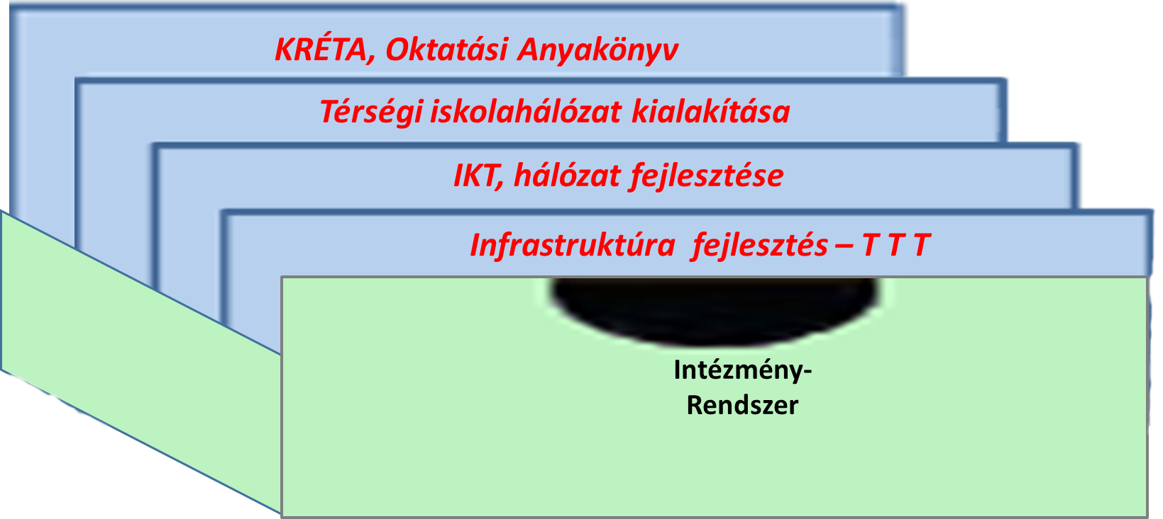
I. INTÉZMÉNYRENDSZER FEJLESZTÉS
EFOP
GINOP
KEHOP
Iskola, tanműhely felújítások
Notes:
Elindult, és folytatódik:
TTT beruházásokkal az intézményrendszer infra.fejlesztése.
Informatikai eszközpark a fejlesztése
Amire még szükség van:
A valós szükségletekre épülő informatikai eszközfejlesztés
Hálózatépítés, WIFI pontok kiépítése (2016 év végére végzünk)
Egységes tanügyigazgatási rendszer: jelenleg a fejlesztés elkezdődött. Bevezetni azonban csak a kész rendszert fogjuk. Ebben az évben egy-két intézmény segítségével fogjuk csak tesztelni a rendszert. Aki eddig használt e-naplót, a tavalyi évhez hasonlóan használhatja. Az Educatio támogatásával ingyenesen elérhető tanügyigazgatási rendszer idén is elérhető és használható lesz.
Oktatási Anyakönyv fejlesztése elindul: lehetőséget teremt az adminisztrációs terhek csökkentésére
Területi hátrányok leküzdése érdekében forrás koncentráció szükséges: iskolaközpontok kialakítása a javaslatunk

Slide 4
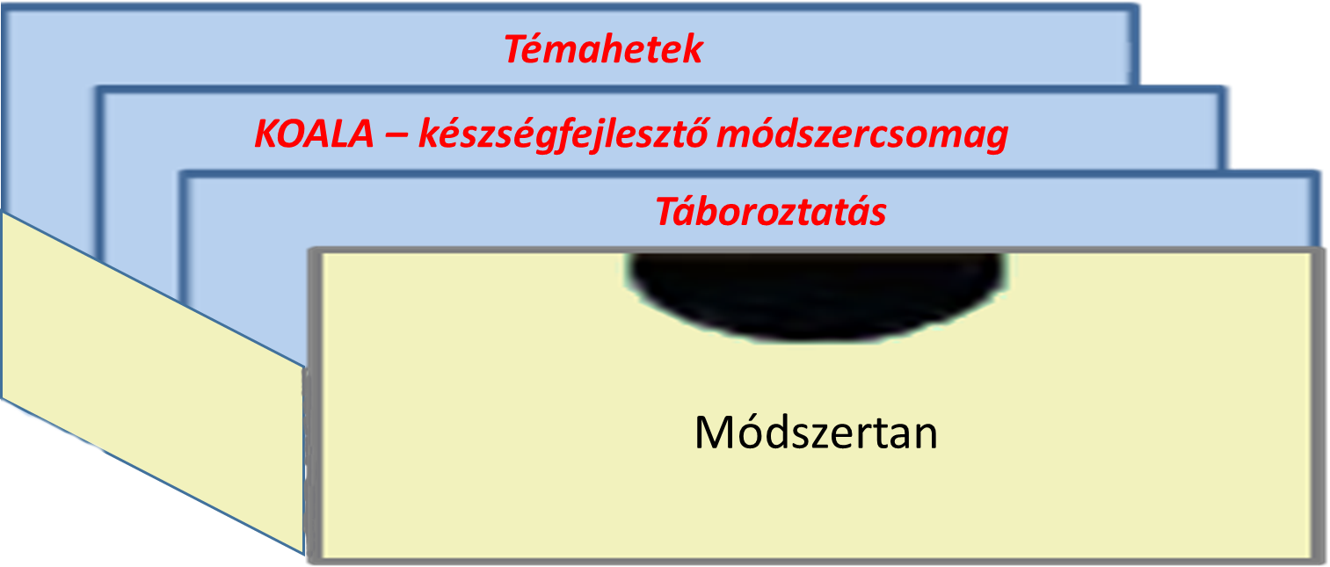
III. MÓDSZER FEJLESZTÉSE
EFOP
GINOP
Digitális tananyag-fejlesztési módszertan kialakítása
Pályaorientációs fejlesztések
Duális szakképzés minőségének fejlesztése
Notes:
A tanév rendjébe beépítésre kerülő témahetek pedig módszertanilag új elemet hoznak a tanítás világába. Ez olyan új tanulásszervezési eljárást igényel, amelyekhez az NTP jól illeszkedik. Indirekt úton, fokozottabb gyakorlati ismeretekkel, egy-egy téma köré csoportosítva az átadni kívánt tudást.
Témahét pilot: pénzügyi tudatosság hete (tavalyihoz hasonlóan lesz márciusban), kiegészül: digitális héttel (most dolgozunk rajta)
Nemzeti Táboroztatási programhetei: nyári időszakra készítjük elő (2 – 3 hét tanév után –június, július)
Módszertani csomagot ajánlunk, amelynek központjában a KIP módszer áll, de függetlenül tőle pl. a Geomatech, logikai játékok, digitális tudás beépítése a pedagógiai gyakorlatba a célunk.

Slide 5
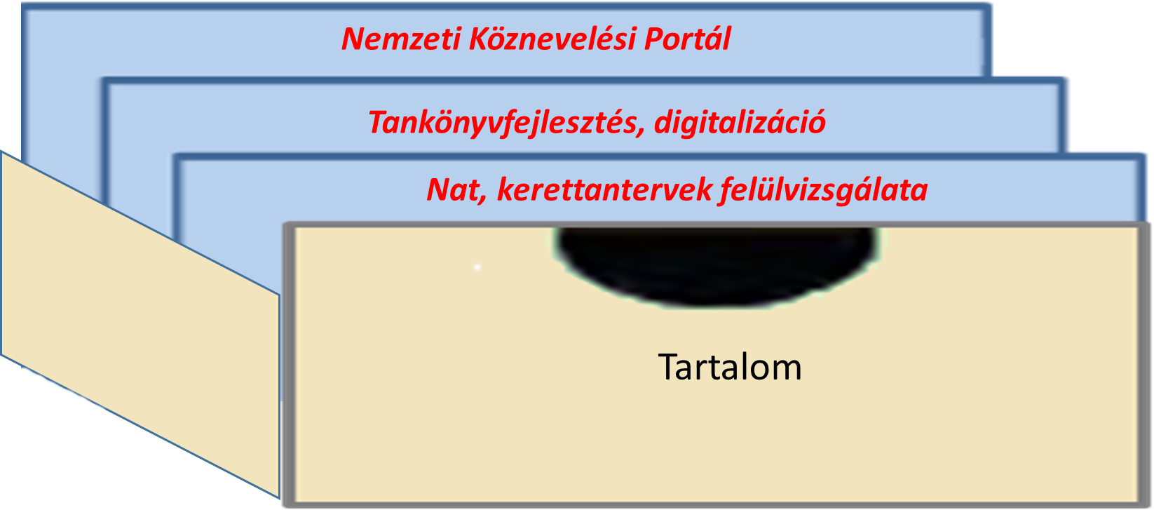
II. TARTALOM FEJLESZTÉS
EFOP
GINOP
Vizsgarendszer és validációs rendszer fejlesztése
Notes:
A gyermekek tanulmányi idejének minél hasznosabb megszervezése, a tanulmányi terhek csökkentése, az iskolában töltött idő hatékonyságának növelése elengedhetetlen.
Az OECD, PISA, hazai országos kompetencia mérés észrevételei.
Az általános iskolában sokkal nagyobb hangsúlyt kell fektetni a matematikai/logikai gondolkodás, szövegértés/olvasás/írás és a természettudományos valamint az ezeket a képességeket erősítő egyéb foglalkozásokra, mintsem a tantárgyi klasszikus lexikális ismeretátadásra fordítani.
Hosszú ideje nem javul, a matematikai tanulói teljesítménymérések tekintetében erőteljesen romlik.
A gyermekek leterheltsége nagy, a Nat és a kerettantervi szabályozás tartalmi felülvizsgálata indokolt.
Digitális környezet kihívásaira fel kell készíteni a gyermekeinket.

Slide 6
IV. Felnőttképzés
GINOP
Alacsony képzettségűek képzése
Saját munkavállalók képzése
Digitális szakadék csökkentése 16-65 év
Felnőttek kompetencia mérése PIAAC
Felnőttképzés
Notes:
Elindult, és folytatódik:
TTT beruházásokkal az intézményrendszer infra.fejlesztése.
Informatikai eszközpark a fejlesztése
Amire még szükség van:
A valós szükségletekre épülő informatikai eszközfejlesztés
Hálózatépítés, WIFI pontok kiépítése (2016 év végére végzünk)
Egységes tanügyigazgatási rendszer: jelenleg a fejlesztés elkezdődött. Bevezetni azonban csak a kész rendszert fogjuk. Ebben az évben egy-két intézmény segítségével fogjuk csak tesztelni a rendszert. Aki eddig használt e-naplót, a tavalyi évhez hasonlóan használhatja. Az Educatio támogatásával ingyenesen elérhető tanügyigazgatási rendszer idén is elérhető és használható lesz.
Oktatási Anyakönyv fejlesztése elindul: lehetőséget teremt az adminisztrációs terhek csökkentésére
Területi hátrányok leküzdése érdekében forrás koncentráció szükséges: iskolaközpontok kialakítása a javaslatunk

Slide 7
Jelenleg futó projektek
Projekt | Megvalósító |  | Támogatás
GINOP-6.1.1-15/2015-00001 Alacsony képzettségűek és közfoglalkoztatottak képzése | NSZFH (konzorciumvezető) Belügyminisztérium konvergencia régiók kormányhivatalai Nemzetgazdasági Minisztérium |  | 30 milliárd Ft
GINOP-6.1.2-15/2015-00001 Digitális szakadék csökkentése | NSZFH (konzorciumvezető) KIFÜ Nemzetgazdasági Minisztérium |  | 22,9 milliárd Ft
GINOP-6.2.1-VEKOP-15-2015-00001 Részvétel az OECD Felnőttek Képesség- és Kompetenciamérése programjában (PIAAC) | NSZFH (konzorciumvezető) Központi Statisztikai Hivatal Nemzetgazdasági Minisztérium |  | 1,1 milliárd Ft
GINOP-6.2.2-VEKOP-15-2016-00001 A szakképzést végzettség nélkül elhagyók számának csökkentése | NSZFH (konzorciumvezető) Nemzetgazdasági Minisztérium |  | 2,8 milliárd Ft

Slide 8
Jövőben futó projektek
Projekt | Megvalósító |  | Támogatás
GINOP-6.1.7-17 (előkészítés alatt) Munkahelyi képzések támogatása mikro-, kis- és középvállalatok és nagyvállalatok munkavállalói számára indított képzések szakmai támogató programja | NSZFH (konzorciumvezető) Nemzetgazdasági Minisztérium |  | 2 milliárd Ft
GINOP-6.1.3 – Idegen nyelvi készségek fejlesztése (VEKOP-8.5.1) | NSZFH (közreműködő) Szakképzési Centrumok |  | 10,28 milliárd Ft
GINOP-6.2.3 - A szakképzési intézményrendszer átfogó fejlesztése (VEKOP 8.6.3) | Szakképzési Centrumok FM |  | 17,14 milliárd Ft
GINOP-6.2.4 – A 21. századi szakképzés és felnőttképzés minőségének, tartalmának fejlesztése | NSZFH (konzorciumvezető) Nemzetgazdasági Minisztérium |  | 13 milliárd Ft
GINOP-6.2.5 – Helyi felnőttképzési hálózatok és képzési együttműködések létrehozása | Szakképzési Centrumok |  | 4,4 milliárd Ft

Slide 9
GINOP-6.1.1-15/2015-00001
Alacsony képzettségűek és közfoglalkoztatottak képzése
Időtartam: |  | 2015.11.01-2018.12.31
Támogatási összeg: |  | 30 milliárd Ft
Konzorciumi tagok: |  | NSZFH (konzorciumvezető) Belügyminisztérium konvergencia régiók kormányhivatalai Nemzetgazdasági Minisztérium
Tevékenységek: |  | Közfoglalkoztatottak és munkaviszonyban állók képzésének támogatása
Előrehaladás: |  | Képzésbe vontak száma: 46 865 fő (55,1%)

Slide 10
KÖSZÖNÖM
A FIGYELMET!

